Slide 1
第六讲 初等数论 6

Slide 2
本讲提要
二次剩余（续）

Slide 3
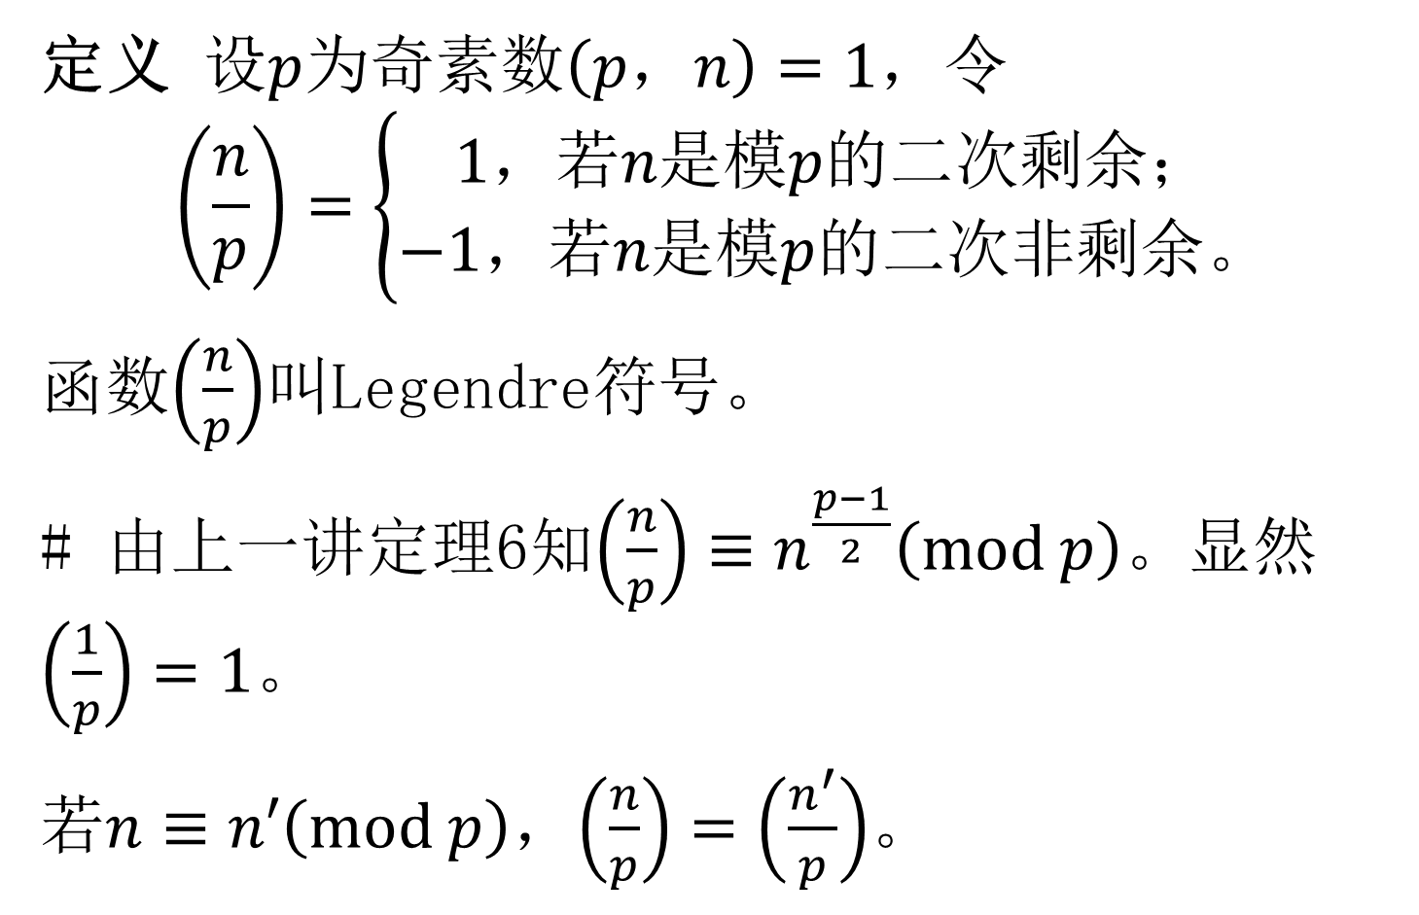
1 Legendre符号
定义 设$p$为奇素数$\left(p，n\right)=1$，令
$$\left(\frac{n}{p}\right)=\left\{\begin{aligned}1，若n是模p的二次剩余； \\ −1，若n是模p的二次非剩余。\end{aligned}\right.$$
函数$\left(\frac{n}{p}\right)$叫Legendre符号。
# 由上一讲定理6知$\left(\frac{n}{p}\right)≡n^{\frac{p−1}{2}}\left(mod p\right)$。显然$\left(\frac{1}{p}\right)=1$。
若$n≡n′\left(mod p\right)$，$\left(\frac{n}{p}\right)=\left(\frac{n^{′}}{p}\right)$。

Slide 4
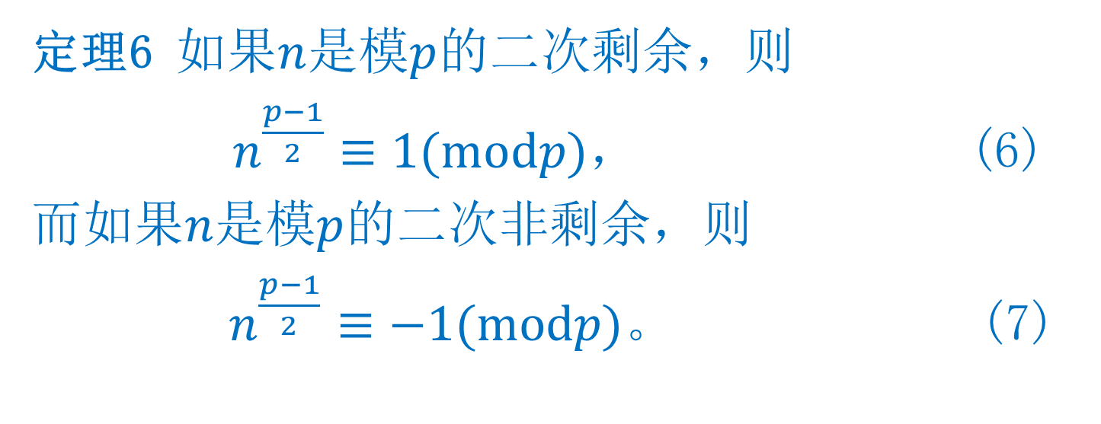
2 二次剩余的基本概念(续)
定理6 如果$n$是模$p$的二次剩余，则
$n^{\frac{p−1}{2}}≡1(modp)，$ (6)
而如果$n$是模$p$的二次非剩余，则
$n^{\frac{p−1}{2}}≡−1(modp)$。 (7)

Slide 5
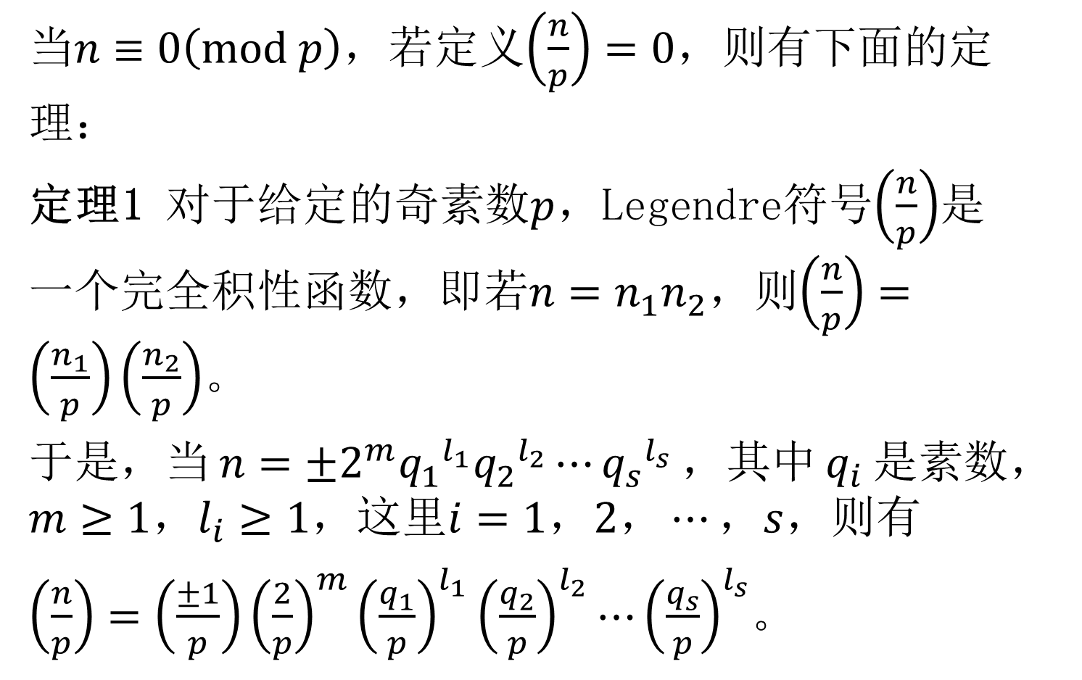
1 Legendre符号(续)
当$n≡0\left(mod p\right)$，若定义$\left(\frac{n}{p}\right)=0$，则有下面的定理：
定理1 对于给定的奇素数$p$，Legendre符号$\left(\frac{n}{p}\right)$是一个完全积性函数，即若${n=n}_{1}n_{2}$，则$\left(\frac{n}{p}\right)=\left(\frac{n_{1}}{p}\right)\left(\frac{n_{2}}{p}\right)$。
于是，当$n=±2^{m}{q_{1}}^{l_{1}}{q_{2}}^{l_{2}}⋯{q_{s}}^{l_{s}}$，其中$q_{i}$是素数，$m≥1$，$l_{i}≥1$，这里$i=1，2，⋯，s$，则有
$\left(\frac{n}{p}\right)=\left(\frac{±1}{p}\right){\left(\frac{2}{p}\right)}^{m}{\left(\frac{q_{1}}{p}\right)}^{l_{1}}{\left(\frac{q_{2}}{p}\right)}^{l_{2}}⋯{\left(\frac{q_{s}}{p}\right)}^{l_{s}}$。

Slide 6
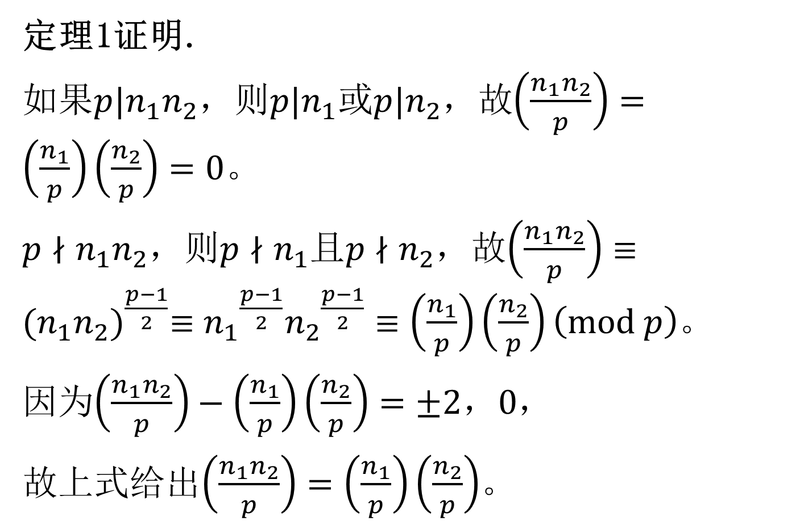
1 Legendre符号(续)
定理1证明.
如果$p|n_{1}n_{2}$，则$p|n_{1}$或$p|n_{2}$，故$\left(\frac{n_{1}n_{2}}{p}\right)=\left(\frac{n_{1}}{p}\right)\left(\frac{n_{2}}{p}\right)=0$。
$p∤n_{1}n_{2}$，则$p∤n_{1}且p∤n_{2}$，故$\left(\frac{n_{1}n_{2}}{p}\right)≡{(n_{1}n_{2})}^{\frac{p−1}{2}}≡{n_{1}}^{\frac{p−1}{2}}{n_{2}}^{\frac{p−1}{2}}≡\left(\frac{n_{1}}{p}\right)\left(\frac{n_{2}}{p}\right)\left(mod p\right)$。
因为$\left(\frac{n_{1}n_{2}}{p}\right)−\left(\frac{n_{1}}{p}\right)\left(\frac{n_{2}}{p}\right)=±2\text{，}0\text{，}$
故上式给出$\left(\frac{n_{1}n_{2}}{p}\right)=\left(\frac{n_{1}}{p}\right)\left(\frac{n_{2}}{p}\right)$。

Slide 7
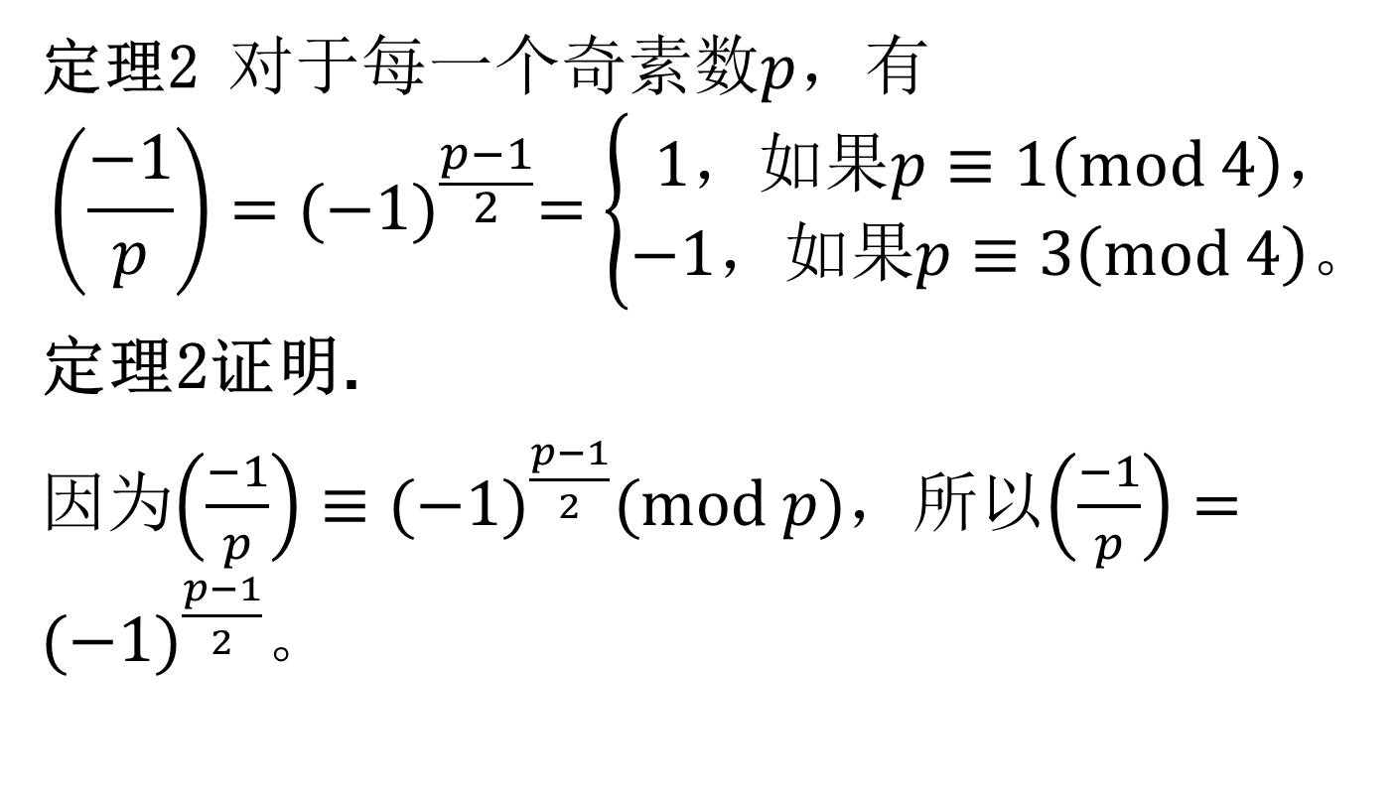
1 Legendre符号(续)
定理2 对于每一个奇素数$p$，有
$$\left(\frac{−1}{p}\right)={(−1)}^{\frac{p−1}{2}}=\left\{\begin{aligned}1，如果p≡1\left(mod 4\right)， \\ −1，如果p≡3\left(mod 4\right)。\end{aligned}\right.$$
定理2证明.
因为$\left(\frac{−1}{p}\right)≡{(−1)}^{\frac{p−1}{2}}(mod p)$，所以$\left(\frac{−1}{p}\right)={(−1)}^{\frac{p−1}{2}}$。

Slide 8
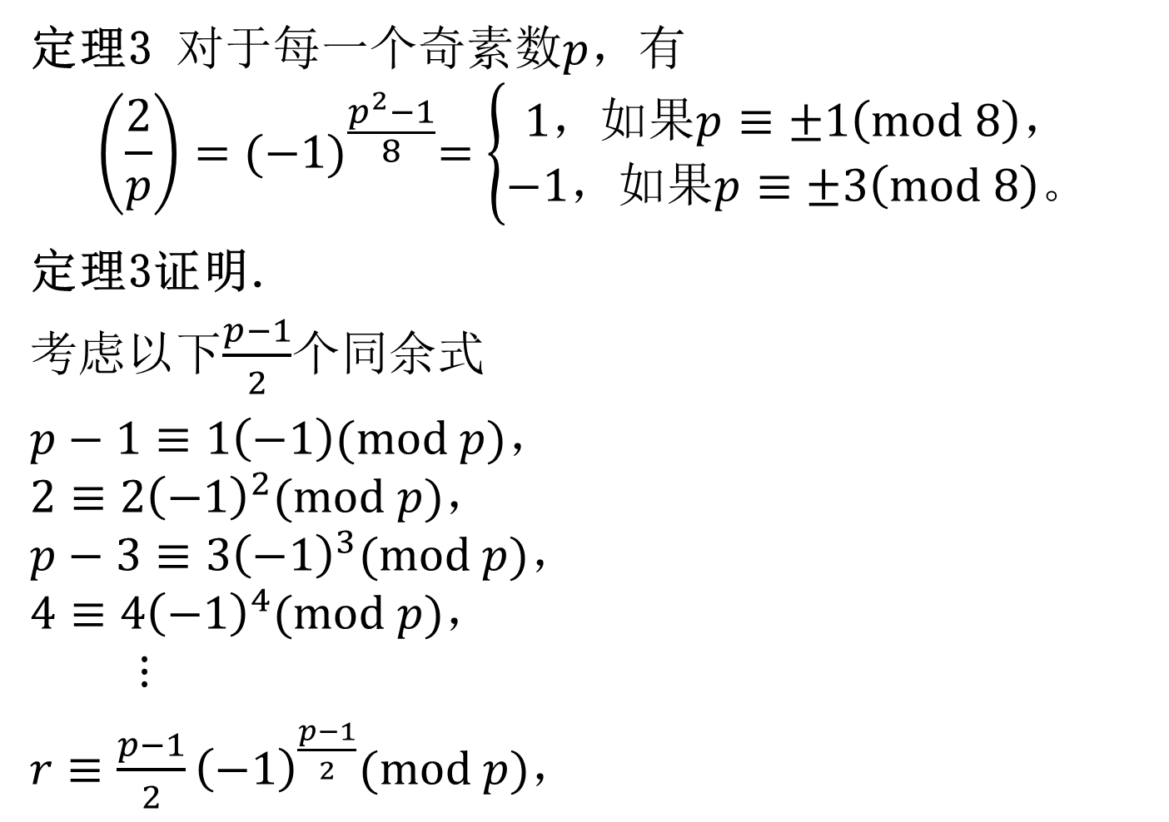
1 Legendre符号(续)
定理3 对于每一个奇素数$p$，有
$$\left(\frac{2}{p}\right)={(−1)}^{\frac{p^{2}−1}{8}}=\left\{\begin{aligned}1，如果p≡±1\left(mod 8\right)， \\ −1，如果p≡±3\left(mod 8\right)。\end{aligned}\right.$$
定理3证明.
考虑以下$\frac{p−1}{2}$个同余式
$p−1≡1\left(−1\right)(mod p)$，
$$2≡2{\left(−1\right)}^{2}(mod p)，$$
$$p−3≡3{\left(−1\right)}^{3}(mod p)，$$
$$4≡4{\left(−1\right)}^{4}(mod p)，$$
$$⋮$$
$r≡\frac{p−1}{2}{\left(−1\right)}^{\frac{p−1}{2}}(mod p)$，

Slide 9
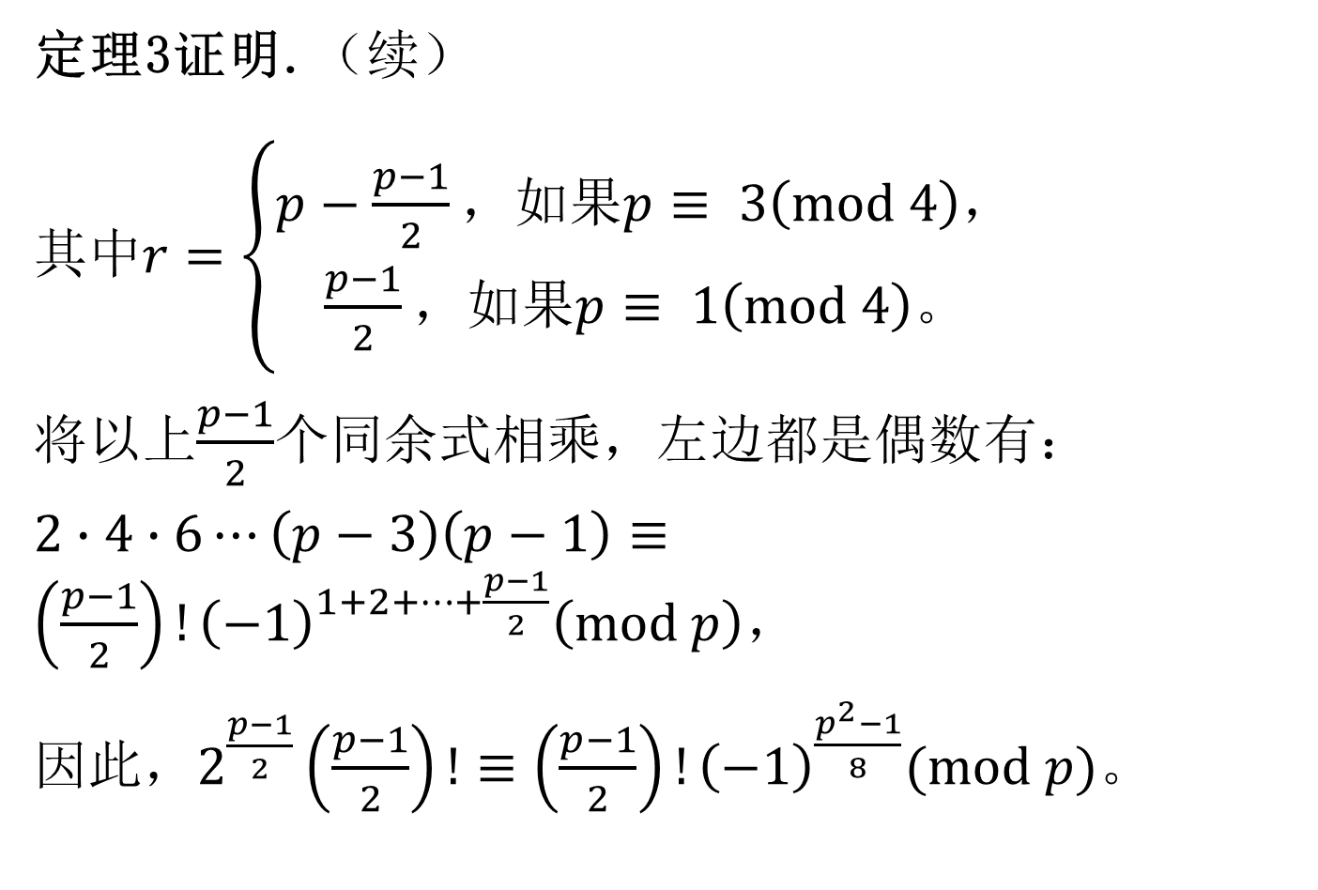
1 Legendre符号(续)
定理3证明.（续）
其中$r=\left\{\begin{aligned}p−\frac{p−1}{2}，如果p≡ 3\left(mod 4\right)， \\ \frac{p−1}{2}，如果p≡ 1\left(mod 4\right)。\end{aligned}\right.$
将以上$\frac{p−1}{2}$个同余式相乘，左边都是偶数有：
$2∙4∙6⋯\left(p−3\right)\left(p−1\right)≡\left(\frac{p−1}{2}\right)!{\left(−1\right)}^{1+2+⋯+\frac{p−1}{2}}\left(mod p\right)$，
因此，$2^{\frac{p−1}{2}}\left(\frac{p−1}{2}\right)!≡\left(\frac{p−1}{2}\right)!{\left(−1\right)}^{\frac{p^{2}−1}{8}}(mod p)$。

Slide 10
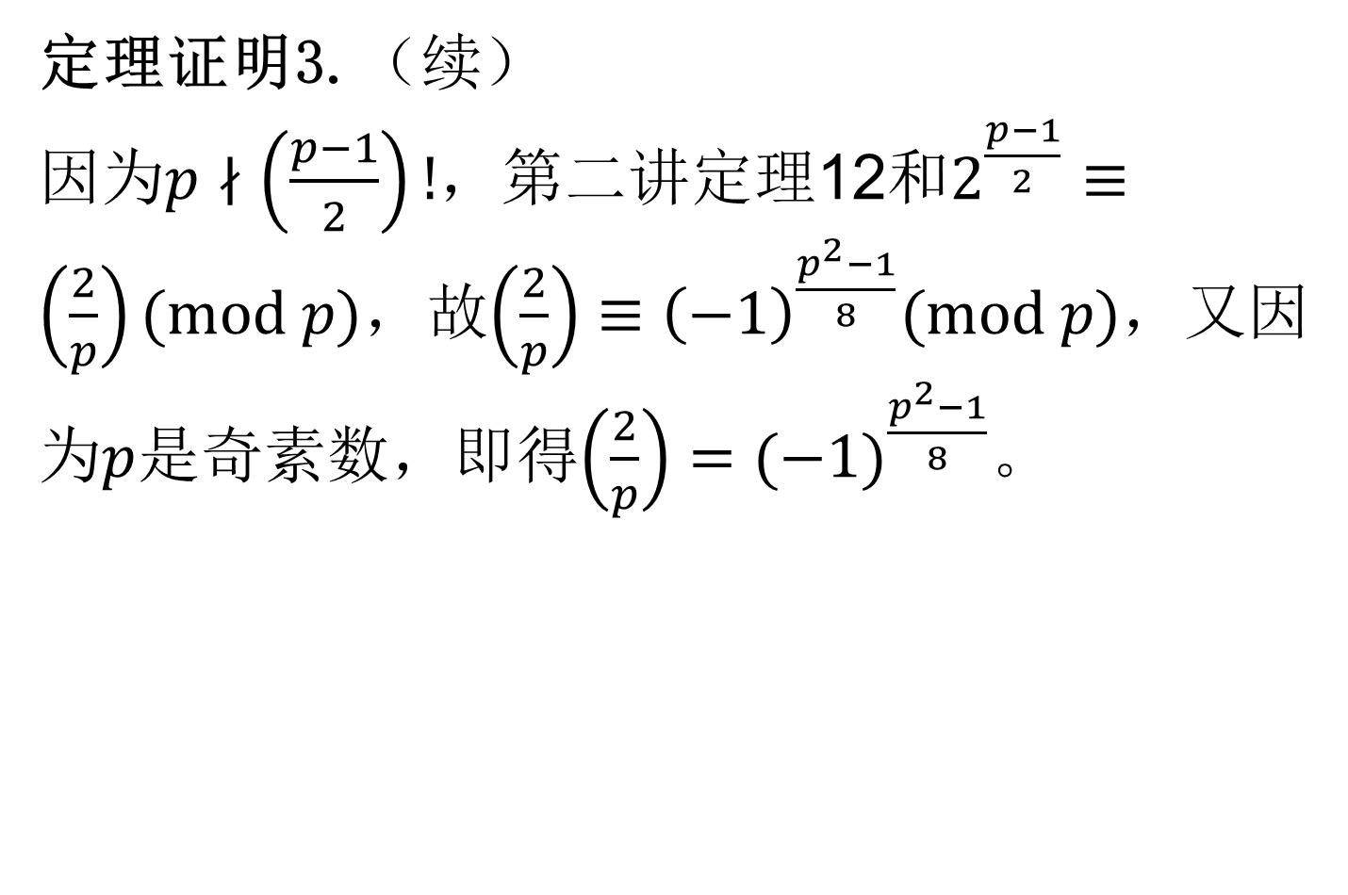
1 Legendre符号(续)
定理证明3.（续）
因为$p∤\left(\frac{p−1}{2}\right)!$，第二讲定理12和$2^{\frac{p−1}{2}}≡\left(\frac{2}{p}\right)(mod p)$，故$\left(\frac{2}{p}\right)≡{\left(−1\right)}^{\frac{p^{2}−1}{8}}(mod p)$，又因为$p$是奇素数，即得$\left(\frac{2}{p}\right)={(−1)}^{\frac{p^{2}−1}{8}}$。

Slide 11
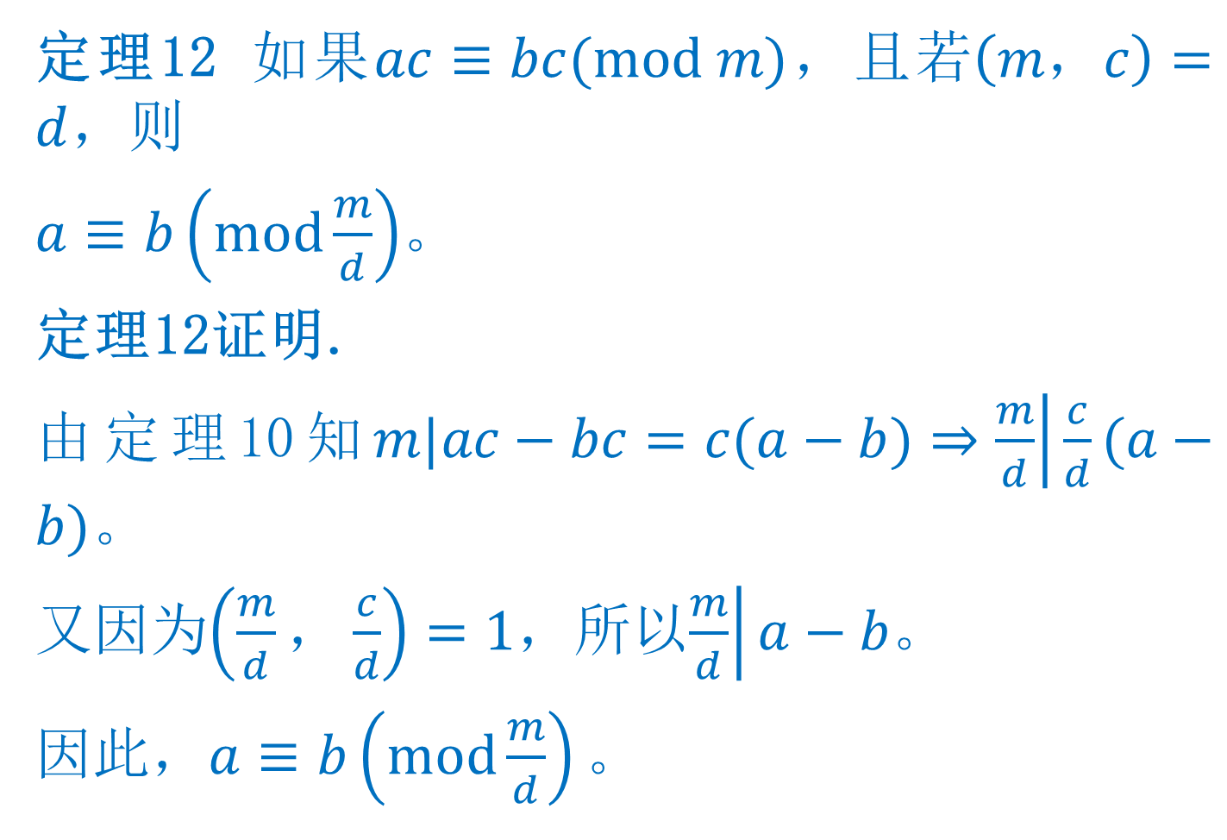
2 同余定义与概念(续)
定理12 如果$ac≡bc(mod m)$，且$若\left(m，c\right)=d$，则
$a≡b\left(mod\frac{m}{d}\right)$。
定理12证明.
由定理10知$m|ac−bc=c(a−b)⇒\left.\frac{m}{d}\right|\frac{c}{d}(a−b)$。
又因为$\left(\frac{m}{d}，\frac{c}{d}\right)=1$，所以$\left.\frac{m}{d}\right|a−b。$
因此，$a≡b\left(mod\frac{m}{d}\right)。$

Slide 12
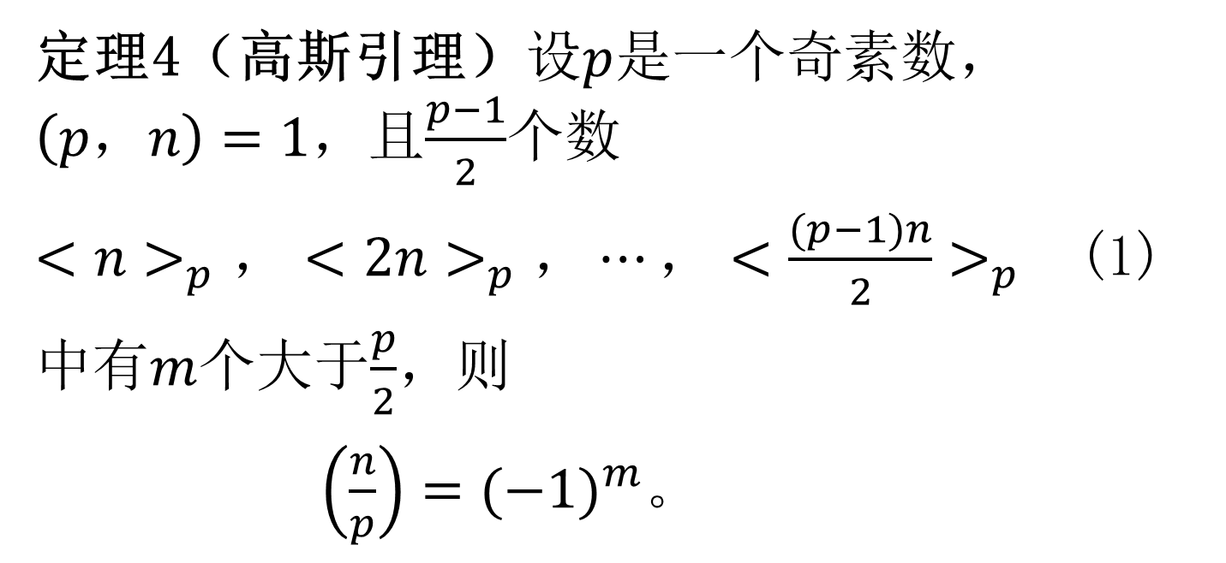
2 高斯引理和二次互反律
定理4（高斯引理）设$p$是一个奇素数，$\left(p，n\right)=1$，且$\frac{p−1}{2}$个数
$<n>_{p}，<2n>_{p}，⋯，<\frac{(p−1)n}{2}>_{p}$ (1)
中有$m$个大于$\frac{p}{2}$，则
$\left(\frac{n}{p}\right)={(−1)}^{m}$。

Slide 13
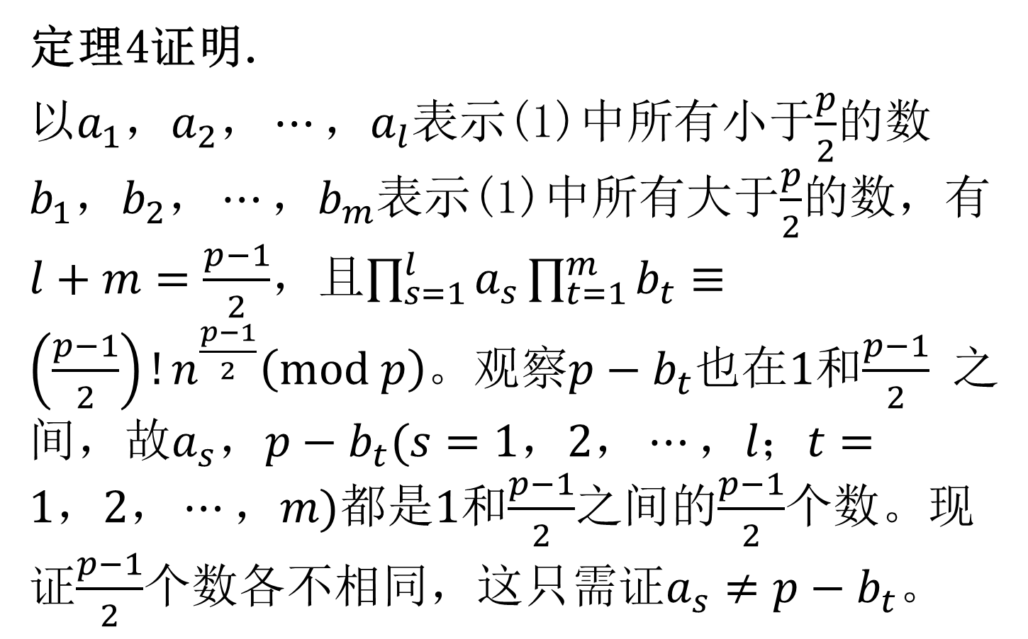
2 高斯引理和二次互反律(续)
定理4证明.
以$a_{1}，a_{2}，⋯，a_{l}$表示(1)中所有小于$\frac{p}{2}$的数$b_{1}，b_{2}，⋯，b_{m}$表示(1)中所有大于$\frac{p}{2}$的数，有$l+m=\frac{p−1}{2}$，且$\prod_{s=1}^{l}{a_{s}}\prod_{t=1}^{m}{b_{t}}≡\left(\frac{p−1}{2}\right)!n^{\frac{p−1}{2}}\left(mod p\right)$。观察${p−b}_{t}$也在$1$和$\frac{p−1}{2}$ 之间，故${a_{s}，p−b}_{t}(s=1，2，⋯，l；t=1，2，⋯，m)$都是$1$和$\frac{p−1}{2}$之间的$\frac{p−1}{2}$个数。现证$\frac{p−1}{2}$个数各不相同，这只需证${a_{s}≠p−b}_{t}$。

Slide 14
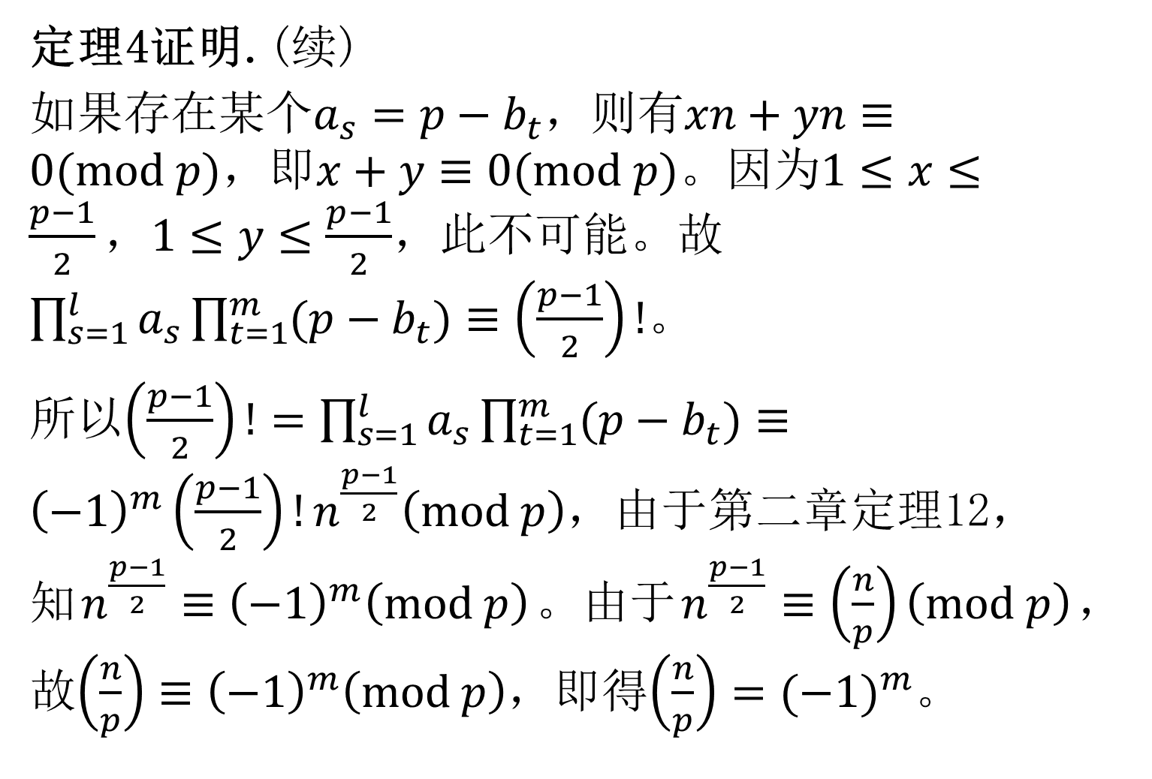
2 高斯引理和二次互反律(续)
定理4证明.(续)
如果存在某个${a_{s}=p−b}_{t}$，则有$xn+yn≡0(mod p)$，即$x+y≡0(mod p)$。$因为1≤x≤\frac{p−1}{2}，1≤y≤\frac{p−1}{2}$，此不可能$。$故$\prod_{s=1}^{l}{a_{s}}\prod_{t=1}^{m}{{(p−b}_{t})}≡\left(\frac{p−1}{2}\right)!$。
所以$\left(\frac{p−1}{2}\right)!=\prod_{s=1}^{l}{a_{s}}\prod_{t=1}^{m}{{(p−b}_{t})}≡{\left(−1\right)}^{m}\left(\frac{p−1}{2}\right)!n^{\frac{p−1}{2}}\left(mod p\right)$，由于第二章定理12，知$n^{\frac{p−1}{2}}≡{\left(−1\right)}^{m}\left(mod p\right)$。由于$n^{\frac{p−1}{2}}≡\left(\frac{n}{p}\right)\left(mod p\right)$，故$\left(\frac{n}{p}\right)≡{\left(−1\right)}^{m}\left(mod p\right)$，即得$\left(\frac{n}{p}\right)={(−1)}^{m}$。

Slide 15
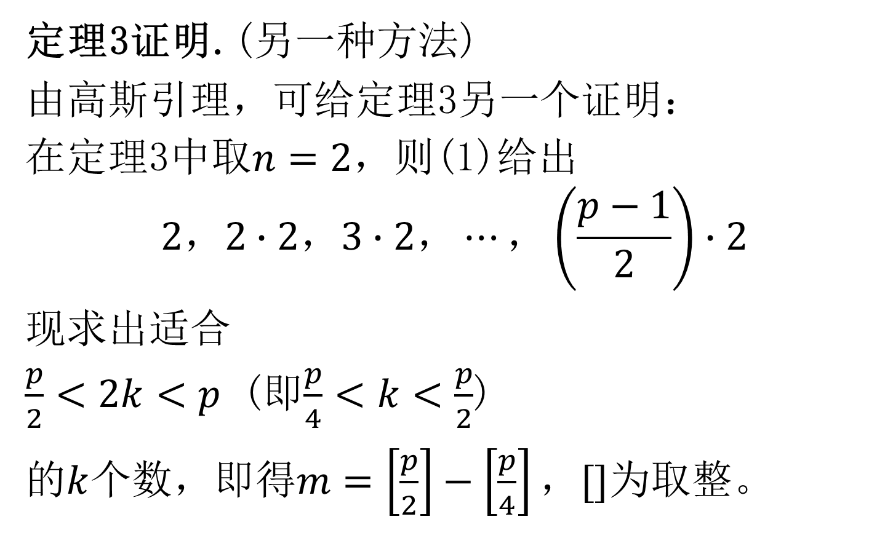
2 高斯引理和二次互反律(续)
定理3证明.(另一种方法)
由高斯引理，可给定理3另一个证明：
在定理3中取$n=2$，则(1)给出
$$2，2∙2，3∙2，⋯，\left(\frac{p−1}{2}\right)∙2$$
现求出适合
$\frac{p}{2}<2k<p$ (即$\frac{p}{4}<k<\frac{p}{2}$)
的$k$个数，即得$m=\left[\frac{p}{2}\right]−\left[\frac{p}{4}\right]\text{，}[]\text{为取整}。$

Slide 16
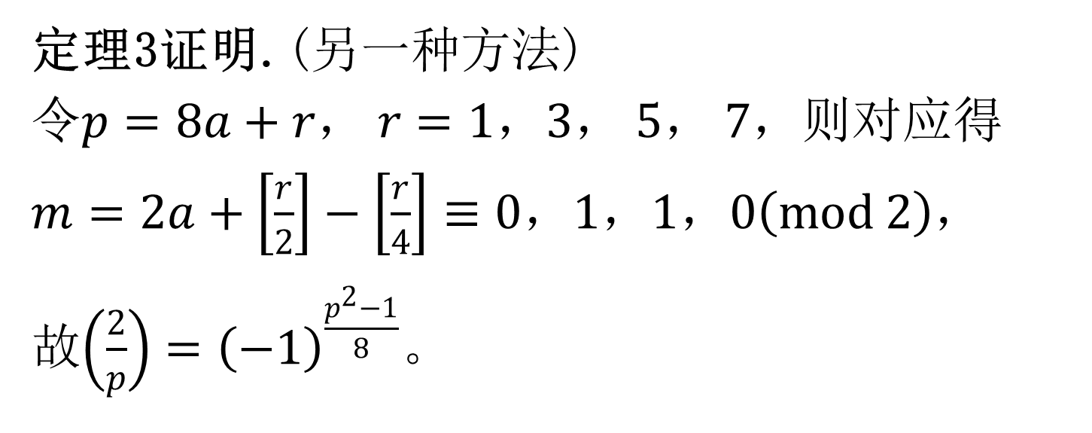
2 高斯引理和二次互反律(续)
定理3证明.(另一种方法)
令$p=8a+r， r=1，3， 5， 7$，则对应得
$m=2a+\left[\frac{r}{2}\right]−\left[\frac{r}{4}\right]≡0，1，1，0\left(mod 2\right)$，
故$\left(\frac{2}{p}\right)={\left(−1\right)}^{\frac{p^{2}−1}{8}}$。

Slide 17
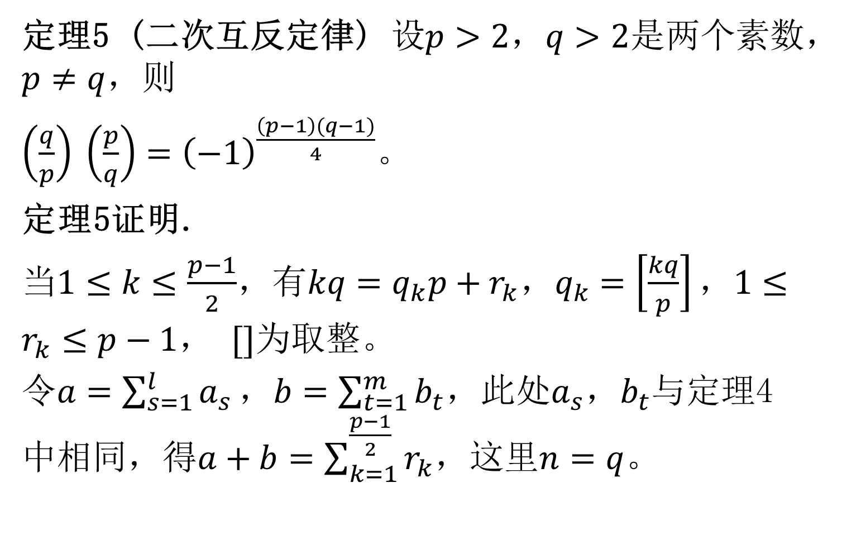
2 高斯引理和二次互反律(续)
定理5 (二次互反定律) 设$p>2，q>2$是两个素数，$p≠q$，则
$\left(\frac{q}{p}\right) \left(\frac{p}{q}\right)={\left(−1\right)}^{\frac{\left(p−1\right)(q−1)}{4}}$。
定理5证明.
当$1≤k≤\frac{p−1}{2}$，有$kq=q_{k}p+r_{k}，q_{k}=\left[\frac{kq}{p}\right]，1≤r_{k}≤p−1$， $[]$为取整。
令$a=\sum_{s=1}^{l}{a_{s}}，b=\sum_{t=1}^{m}{b_{t}}$，此处$a_{s}$，$b_{t}$与定理4中相同，得$a+b=\sum_{k=1}^{\frac{p−1}{2}}{r_{k}}$，这里$n=q$。

Slide 18
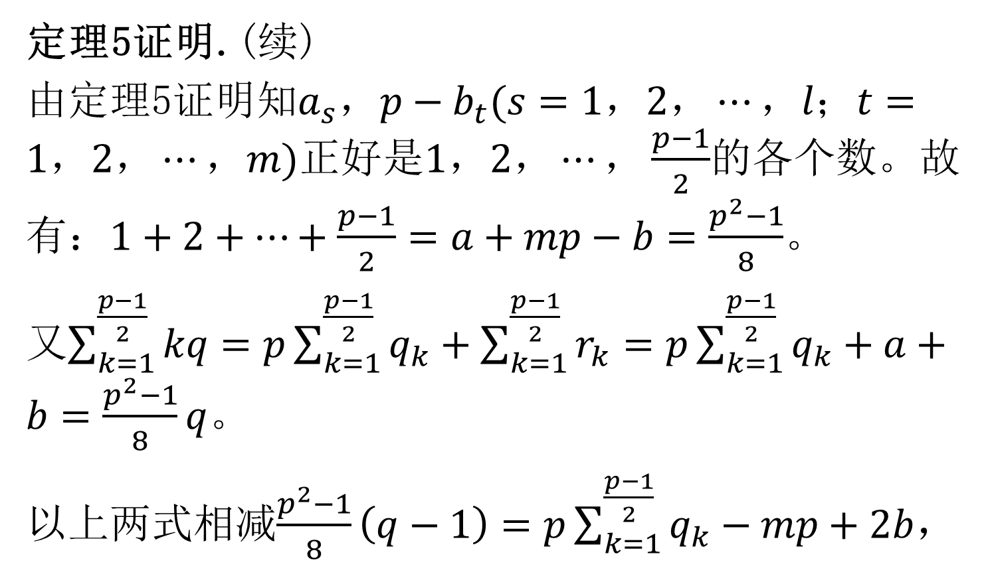
2 高斯引理和二次互反律(续)
定理5证明.(续)
由定理5证明知${a_{s}，p−b}_{t}(s=1，2，⋯，l；t=1，2，⋯，m)$正好是$1，2，⋯，\frac{p−1}{2}$的各个数。故有：$1+2+⋯+\frac{p−1}{2}=a+mp−b=\frac{p^{2}−1}{8}$。
又$\sum_{k=1}^{\frac{p−1}{2}}{kq}=p\sum_{k=1}^{\frac{p−1}{2}}{q_{k}}+\sum_{k=1}^{\frac{p−1}{2}}{r_{k}}=p\sum_{k=1}^{\frac{p−1}{2}}{q_{k}}+a+b=\frac{p^{2}−1}{8}q$。
以上两式相减$\frac{p^{2}−1}{8}\left(q−1\right)=p\sum_{k=1}^{\frac{p−1}{2}}{q_{k}}−mp+2b$，

Slide 19
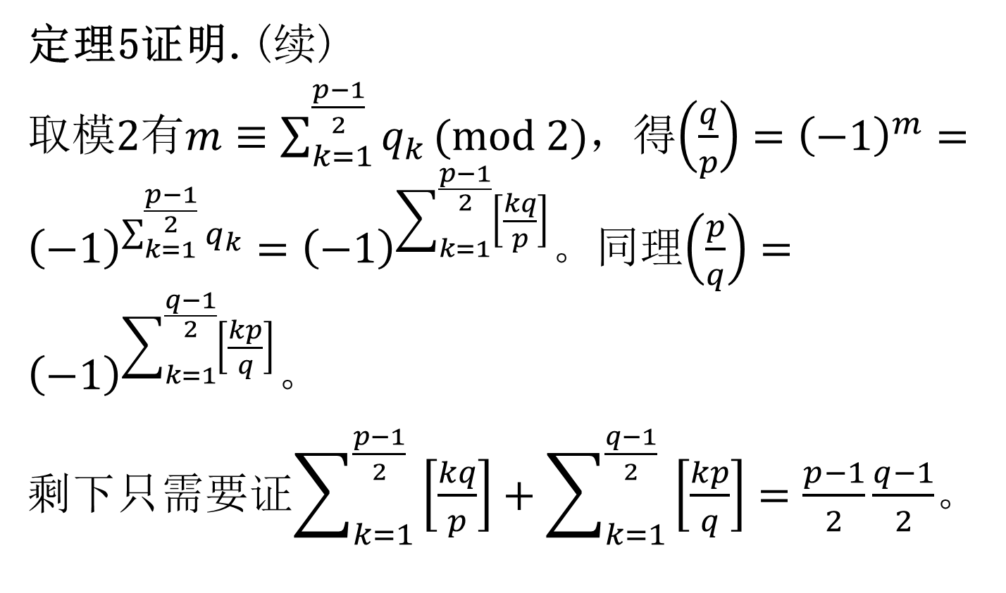
2 高斯引理和二次互反律(续)
定理5证明.(续)
取模$2$有$m≡\sum_{k=1}^{\frac{p−1}{2}}{q_{k}}(mod 2)$，得$\left(\frac{q}{p}\right)={\left(−1\right)}^{m}={\left(−1\right)}^{\sum_{k=1}^{\frac{p−1}{2}}{q_{k}}}={\left(−1\right)}^{\sum_{k=1}^{\frac{p−1}{2}}{\left[\frac{kq}{p}\right]}}$。同理$\left(\frac{p}{q}\right)={\left(−1\right)}^{\sum_{k=1}^{\frac{q−1}{2}}{\left[\frac{kp}{q}\right]}}$。
剩下只需要证$\sum_{k=1}^{\frac{p−1}{2}}{\left[\frac{kq}{p}\right]}+\sum_{k=1}^{\frac{q−1}{2}}{\left[\frac{kp}{q}\right]}=\frac{p−1}{2}\frac{q−1}{2}$。

Slide 20
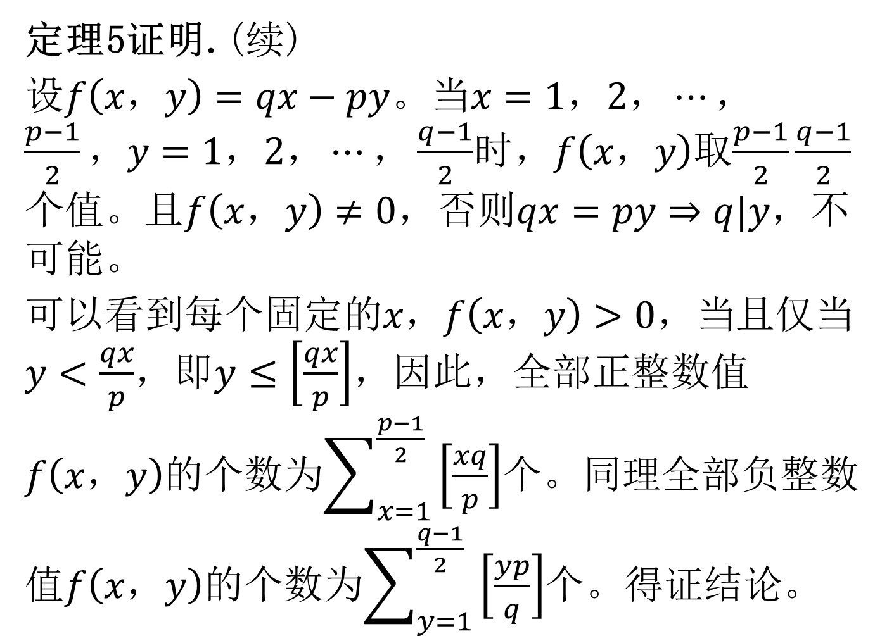
2 高斯引理和二次互反律(续)
定理5证明.(续)
设$f\left(x，y\right)=qx−py$。当$x=1，2，⋯，\frac{p−1}{2}，y=1，2，⋯，\frac{q−1}{2}$时，$f\left(x，y\right)$取$\frac{p−1}{2}\frac{q−1}{2}$个值。且$f\left(x，y\right)≠0$，否则$qx=py⇒‌q|y$，不可能。
可以看到每个固定的$x，f\left(x，y\right)>0$，当且仅当$y<\frac{qx}{p}$，即$y≤\left[\frac{qx}{p}\right]$，因此，全部正整数值$f\left(x，y\right)$的个数为$\sum_{x=1}^{\frac{p−1}{2}}{\left[\frac{xq}{p}\right]}$个。同理全部负整数值$f\left(x，y\right)$的个数为$\sum_{y=1}^{\frac{q−1}{2}}{\left[\frac{yp}{q}\right]}$个。得证结论。

Slide 21
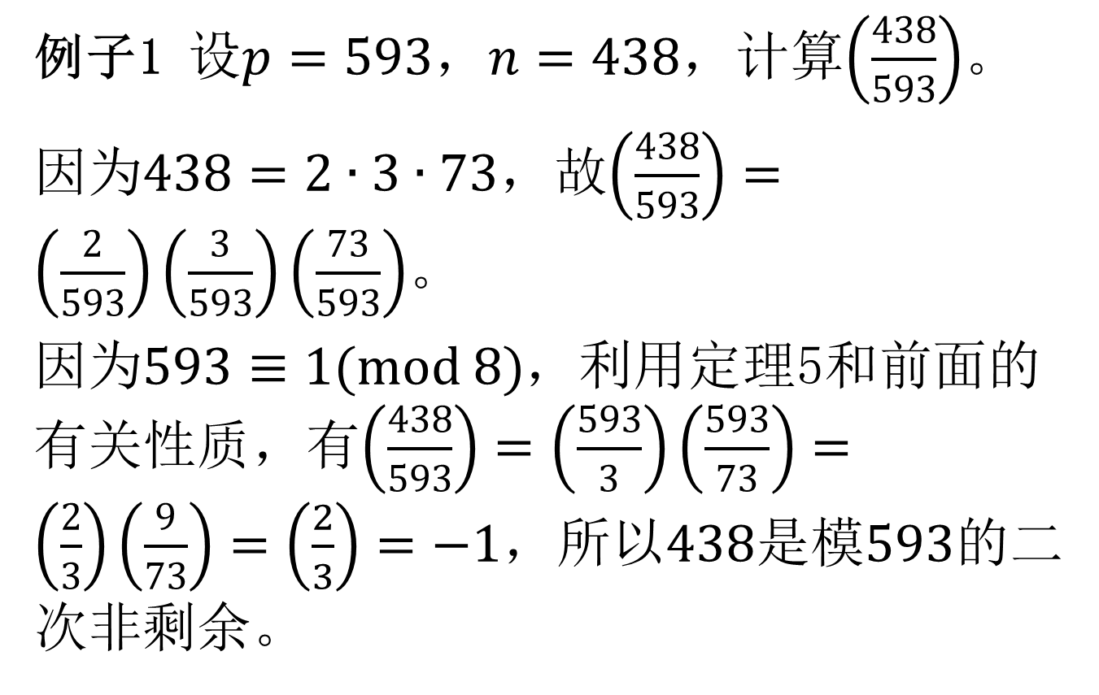
2 高斯引理和二次互反律(续)
例子1 设$p=593，n=438$，计算$\left(\frac{438}{593}\right)$。
因为$438=2∙3∙73$，故$\left(\frac{438}{593}\right)=\left(\frac{2}{593}\right)\left(\frac{3}{593}\right)\left(\frac{73}{593}\right)$。
因为$593≡1(mod 8)$，利用定理5和前面的有关性质，有$\left(\frac{438}{593}\right)=\left(\frac{593}{3}\right)\left(\frac{593}{73}\right)=\left(\frac{2}{3}\right)\left(\frac{9}{73}\right)=\left(\frac{2}{3}\right)=−1$，所以$438$是模$593$的二次非剩余。

Slide 22
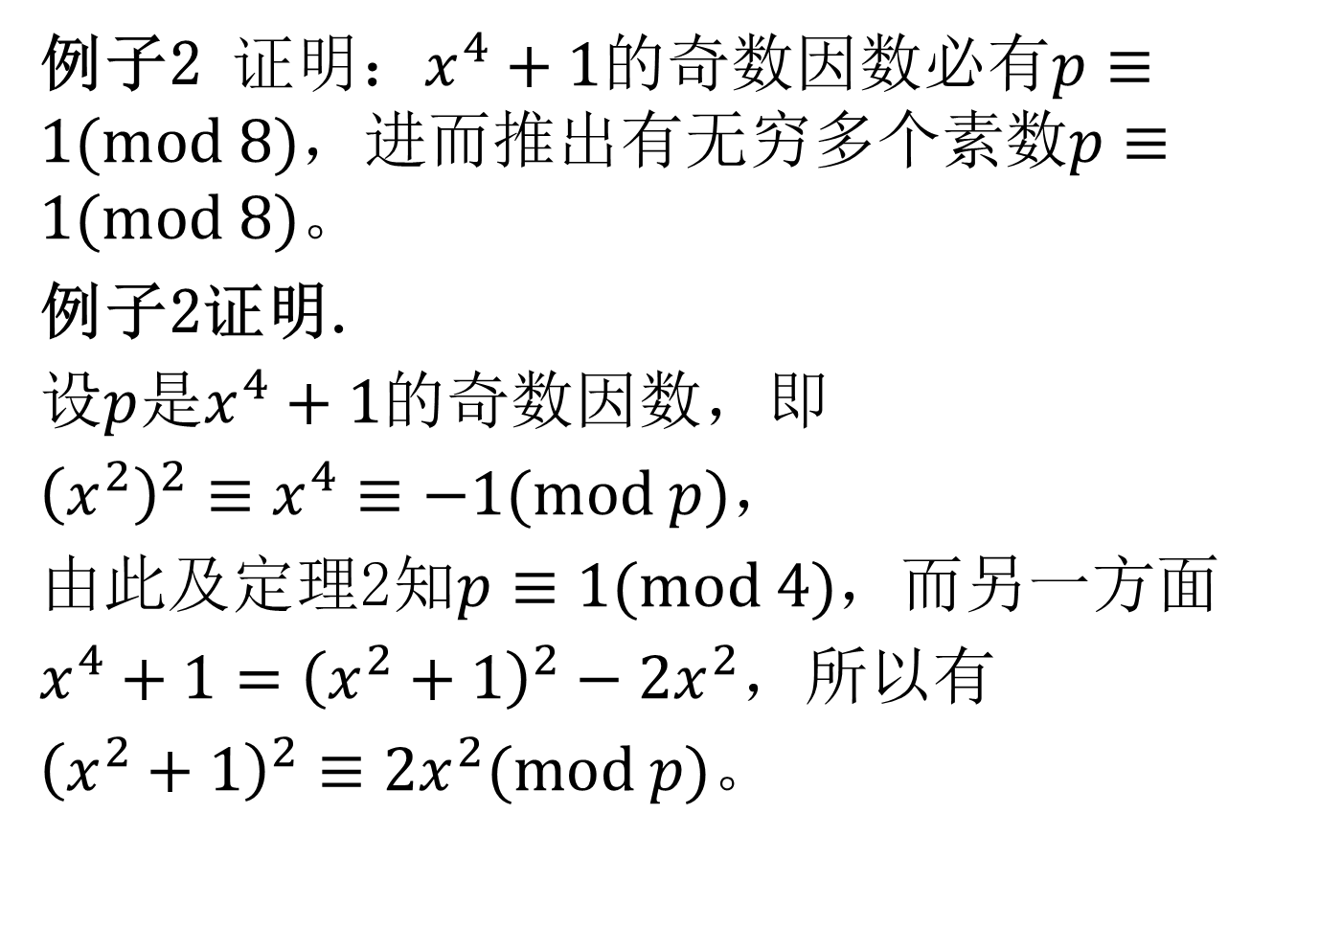
2 高斯引理和二次互反律(续)
例子2 证明：$x^{4}+1$的奇数因数必有$p≡1(mod 8)$，进而推出有无穷多个素数$p≡1(mod 8)$。
例子2证明.
设$p$是$x^{4}+1$的奇数因数，即
${\left(x^{2}\right)}^{2}≡x^{4}≡−1(mod p)$，
由此及定理2知$p≡1(mod 4)$，而另一方面
$x^{4}+1={\left(x^{2}+1\right)}^{2}−{2x}^{2}$，所以有
${\left(x^{2}+1\right)}^{2}≡{2x}^{2}(mod p)$。

Slide 23
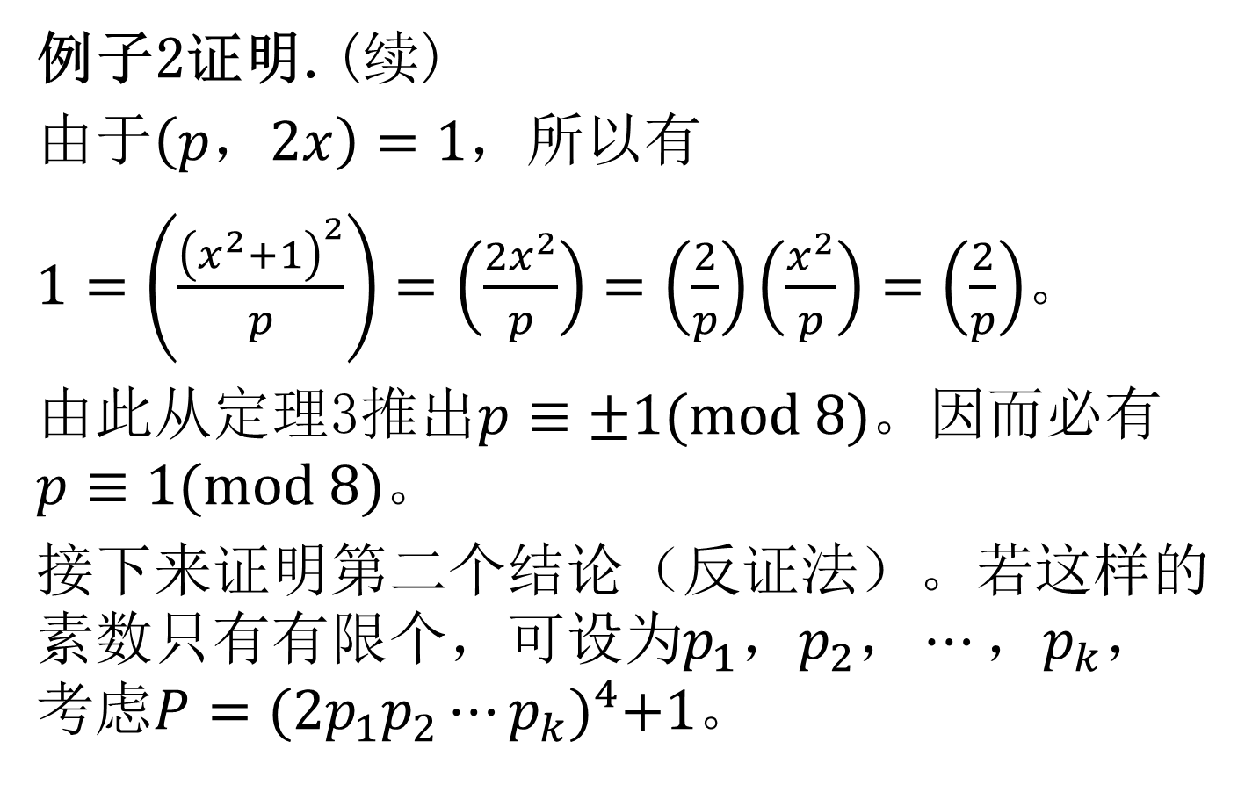
2 高斯引理和二次互反律(续)
例子2证明.(续)
由于$\left(p，2x\right)=1$，所以有
$1=\left(\frac{{\left(x^{2}+1\right)}^{2}}{p}\right)=\left(\frac{2x^{2}}{p}\right)=\left(\frac{2}{p}\right)\left(\frac{x^{2}}{p}\right)=\left(\frac{2}{p}\right)$。
由此从定理3推出$p≡±1(mod 8)$。因而必有$p≡1(mod 8)$。
接下来证明第二个结论（反证法）。若这样的素数只有有限个，可设为${p_{1}，p_{2}，⋯，p}_{k}$，考虑$P={(2{p_{1}p_{2}⋯p}_{k})}^{4}+1$。

Slide 24
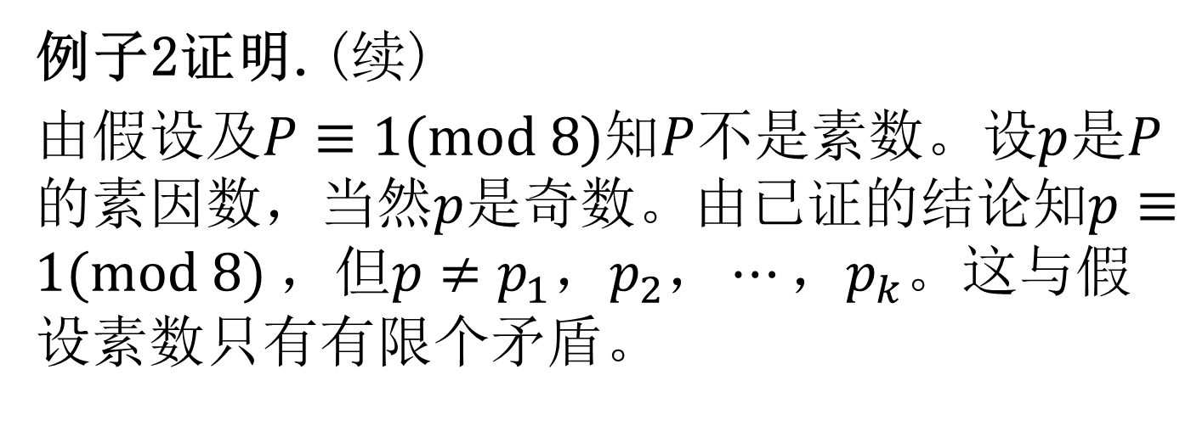
2 高斯引理和二次互反律(续)
例子2证明.(续)
由假设及$P≡1(mod 8)$知$P$不是素数。设$p$是$P$的素因数，当然$p$是奇数。由已证的结论知$p≡1(mod 8)$，但${{p≠p}_{1}，p_{2}，⋯，p}_{k}$。这与假设素数只有有限个矛盾。

Slide 25
谢谢！

